Slide 1

TRAINING PROGRAM PROGRAMMING JAVA AND PHP
SAP-LAB, LAB-IA

Slide 2
03
SPRING FRAMEWORK
05
PHP LARAVEL
COURSES
08
DOCKER
07
BURPSUTE

Slide 3
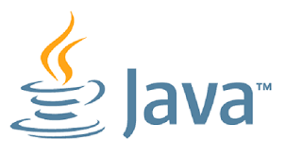

JAVA-SPRING FRAMEWORK
Spring Framework là một nền tảng Java cung cấp hỗ trợ cơ sở hạ tầng toàn diện để phát triển các ứng dụng Java. Spring xử lý cơ sở hạ tầng để bạn có thể tập trung vào ứng dụng của mình

Slide 4
Hibernate
CONTENT
Spring MVC
Gồm 10 buổi :
Hibernate (2 buổi)
Spring Framework (5 buổi)
Spring Boot (1 buổi)
Spring JPA (1 buổi)
Spring Security (2 buổi)
Spring Boot
Spring JPA
Spring Security

Slide 5


PHP-LARAVEL
FRAMEWORK
Laravel là một application framework với cú pháp rõ dàng dễ hiểu, giúp người dùng tự do sáng tạo thông qua công nghệ PHP được phát triển rât lâu đời.

Slide 6
PHP Core
Laravel
CONTENT
Eloquent ORM
Gồm 9 buổi:
PHP Core (3 buổi)
Laravel Basic (2 buổi)
Eloquent ORM (2 buổi)
Security with Breeze (2 buổi)
Security with Breeze

Slide 7
01
PHP Cơ bản
Cú pháp, biến, hàm, các kiểu dữ liệu,...
PHP CORE
02
PHP Form
Ứng dụng PHP Form
Mục tiêu: Có nền tạo xây dựng ứng dụng web với PHP
03
Cơ sở dữ liệu
PHP với MySql

Slide 8

DOCKER
Docker là một nền tảng để cung cấp cách để building, deploying và running ứng dụng dễ dàng hơn

Slide 9
1. Introduction
2. Demo Spring Boot
3. Demo Lavarel
DOCKER

Slide 10

BURP SUITE
Kiểm tra bảo mật cho trang web

Slide 11
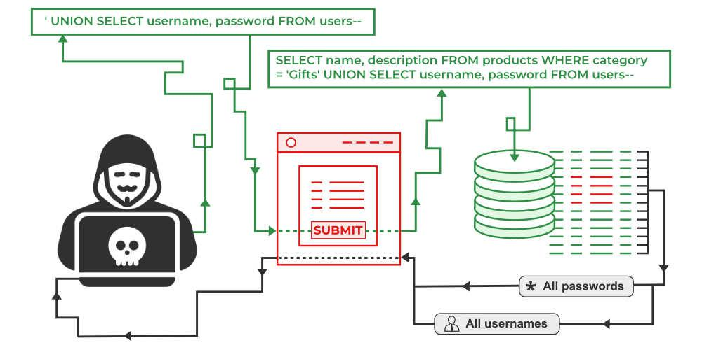

LỖ HỔNG ỨNG DỤNG WEB
Nắm được các lỗ hổng ứng dụng web cơ bản.
Thực hành với các lỗ hổng.
Biết cách phòng tránh các lỗ hổng ứng dụng web.

Slide 12
THANKS
FOR JOINING US TODAY
JAVA & PHP
RISCS LAB

